Slide 1
TÜRKİYE’DE YENİLENEBİLİR ENERJİ
Hakan Şener AKATA
Enerji ve Tabii Kaynaklar Uzmanı
Mersin, 27 Kasım 2018

Slide 2
İÇERİK
Dünya’da Yenilenebilir Enerji
  Enerji Talebi Gelişimi
  Kapasite Gelişimi
  Elektrik Üretimi
  2017 Kapasite Gelişimi
  Kaynaklarına Göre Elektrik
    Üretim Maliyetleri
  İklim Değişikliği
  Enerji Arzı Senaryoları
  Elektrik Üretim Senaryosu
  Yenilenebilir Enerji Kapasite Gelişimi
  İstihdam
2. Türkiye’de Yenilenebilir Enerji
  YEK Potansiyelimiz
  Enerji Arzı
  Kapasite Gelişimi
  Milli Enerji ve Maden Politikası
  Hedeflerimiz
  INDC Politikaları
  Teşvik Mekanizmaları
  Yenilenebilir Enerji Kaynak Alanları
  İstihdam

Slide 3
DÜNYA’DA YENİLENEBİLİR ENERJİ

Slide 4
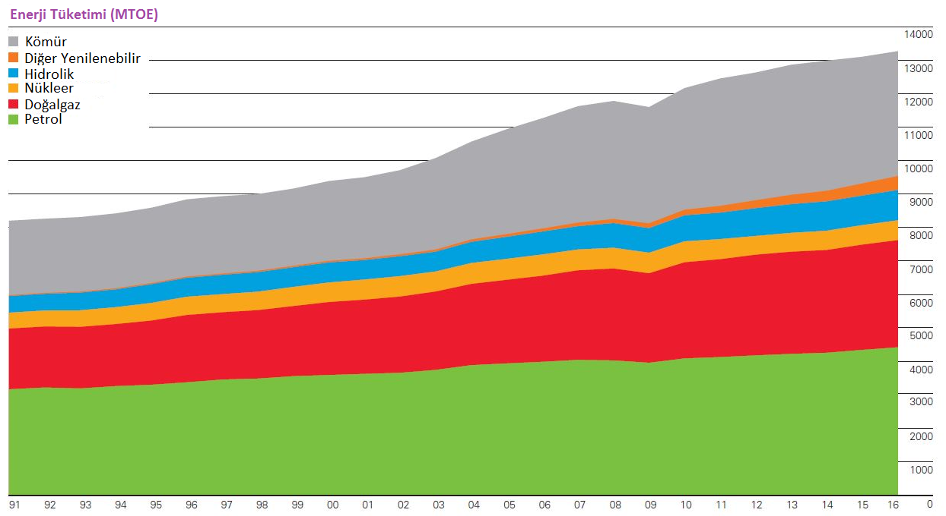
ENERJİ TALEBİ GELİŞİMİ
Kaynak: BP, 2017.

Slide 5
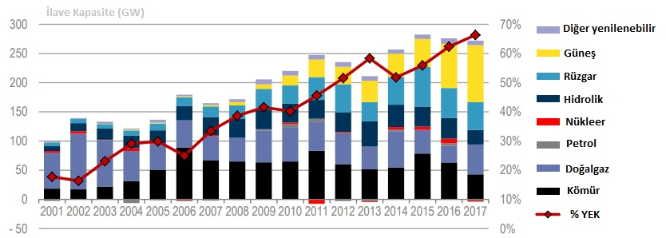
KAPASİTE GELİŞİMİ
Kaynak: Renewables, 2018.

Slide 6
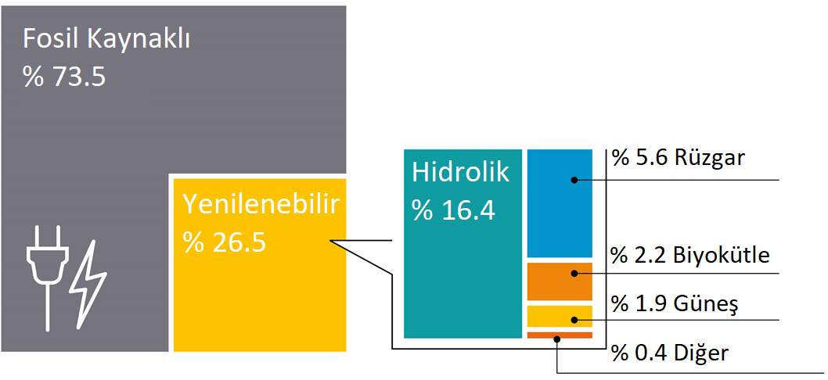
ELEKTRİK ÜRETİMİ (2017)
Kaynak: REN21, GSR, 2018.

Slide 7
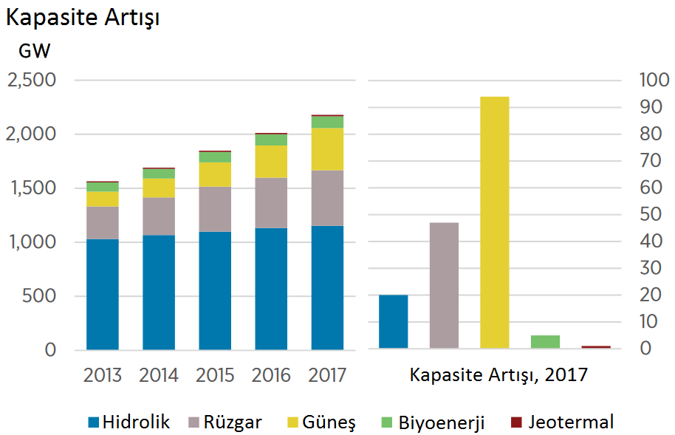
2017 YILI KAPASİTE GELİŞİMİ - DÜNYA
2017 yılı sonu itibariyle küresel Yenilenebilir Enerji Üretim Kapasitesi: 2.179 GW
2017 yılında % 8,3 ‘lük büyüme
2017 yılında 167 GW kapasite artışı
2017 yılında eklenen kapasite artışının % 85’i rüzgar ve güneş

Slide 8
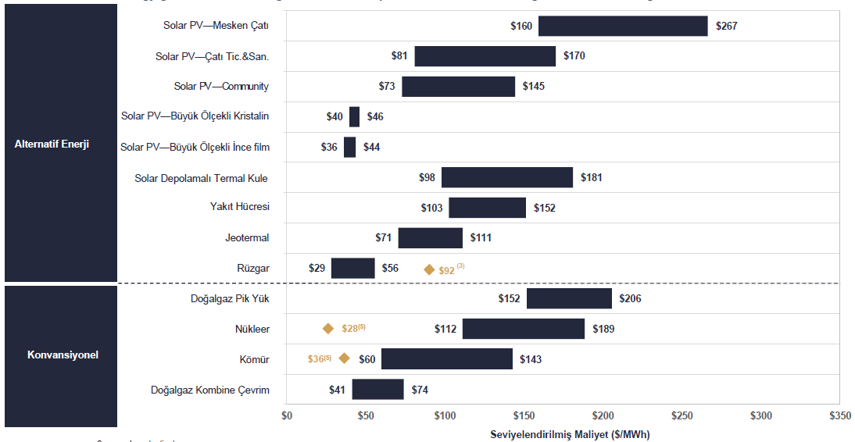
KAYNAKLARINA GÖRE ELEKTRİK ÜRETİM MALİYETLERİ
Kaynak: Lazard

Slide 9
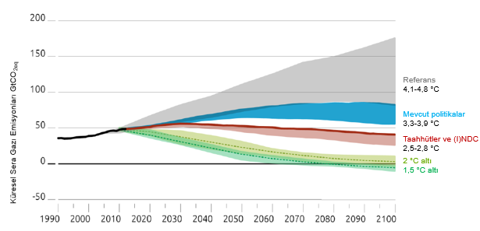
İKLİM DEĞİŞİKLİĞİ
NDC’lerin Kümülatif Katkısı
195 ülke bugüne kadar Paris Anlaşmasını imzaladı
NDC’lerin tümüyle uygulanması 2100 yılında küresel ısınmayı 2,8°C artışta tutabilmekte (hala 2°C’nin üzerinde)
2°C’ye ulaşabilmek için 2030 rakamları için 15-18 Gt CO_{2eq} NDC’lerde bir boşluk mevcut
Mevcut politikalar terk edilmeseydi ortalama 3,6°C bir küresel ısınma söz konusu olacaktı

Slide 10
ENERJİ TÜKETİMİ SENARYOSU
Kaynak: Renewables 2017, IEA.

Slide 11
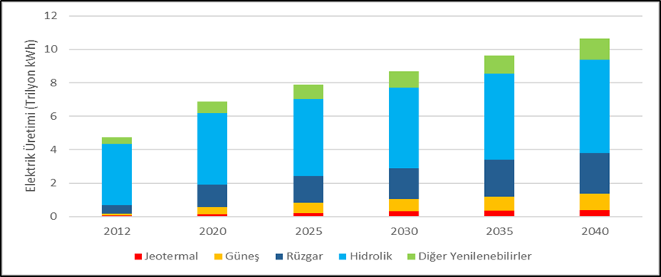
ELEKTRİK ÜRETİMİ SENARYOSU
Kaynak: Renewables 2017, IEA.

Slide 12
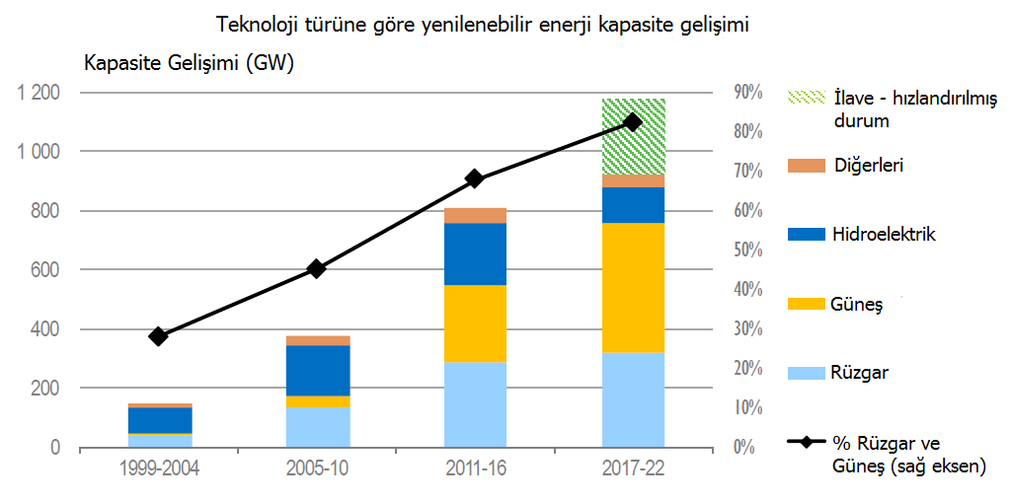
YENİLENEBİLİR ENERJİ KAPASİTE GELİŞİMİ
Yenilenebilir enerjide sağlanan artış daha çok rüzgar ve güneş ile sağlanmaktadır.
Güneş enerjisi için yeni bir dönem: yenilenebilir güç kapasitesi büyümesinde tartışılmaz lider
Kaynak: Renewables 2017, IEA.

Slide 13
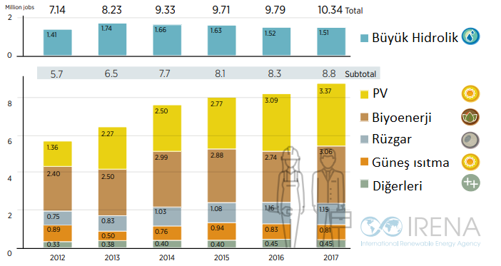
YENİLENEBİLİR ENERJİ İSTİHDAMI
Yenilenebilir enerjide sağlanan istihdamın çoğunluğu PV.
Rüzgar’da ise 1.1 milyon kişi
Kaynak: Jobs 2018, IEA.

Slide 14
TÜRKİYE’DE YENİLENEBİLİR ENERJİ

Slide 15
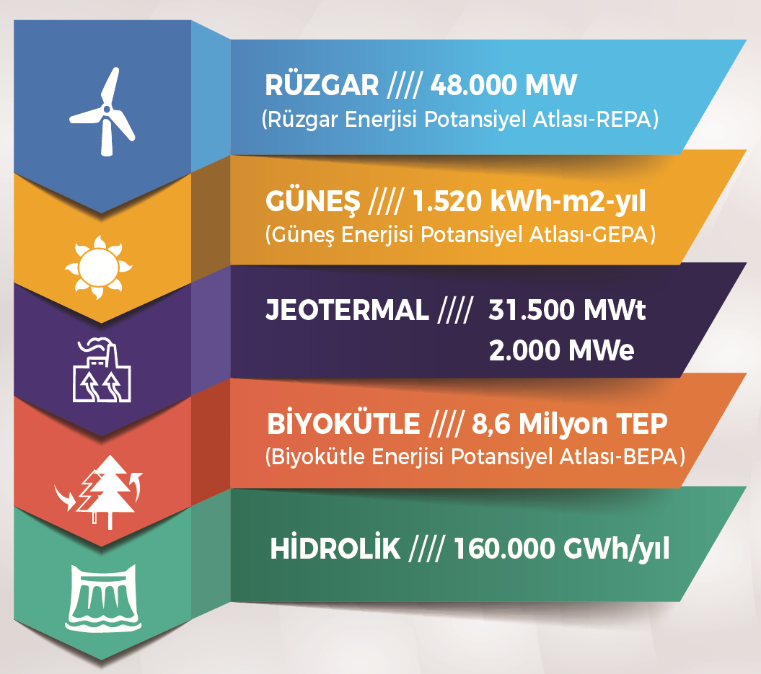
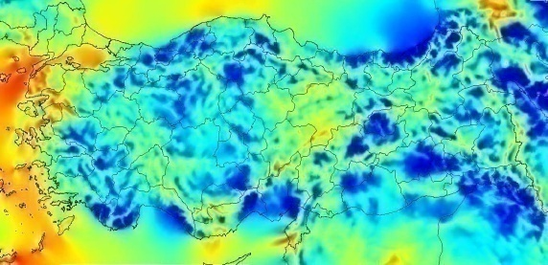
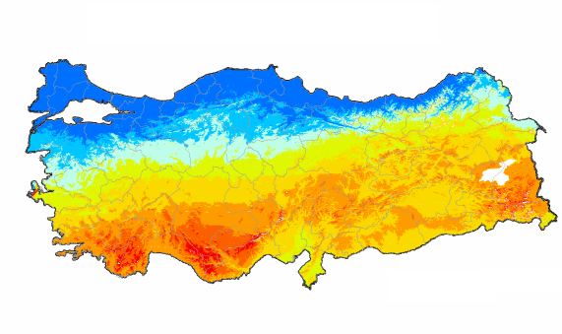
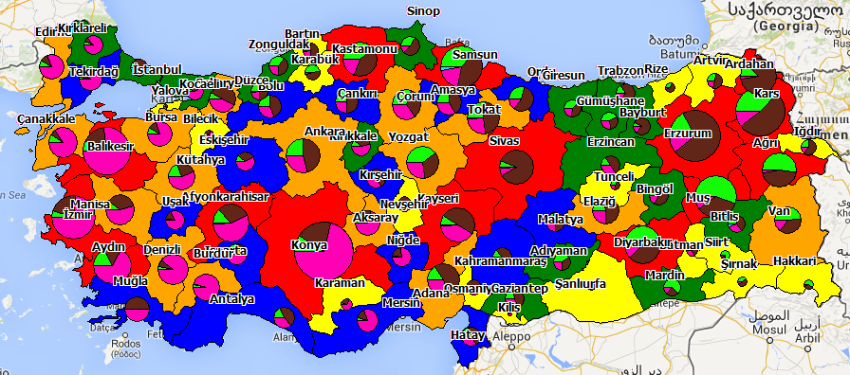
YENİLENEBİLİR ENERJİ POTANSİYELİMİZ

Slide 16
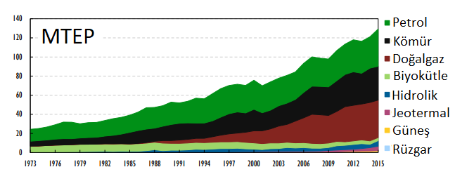
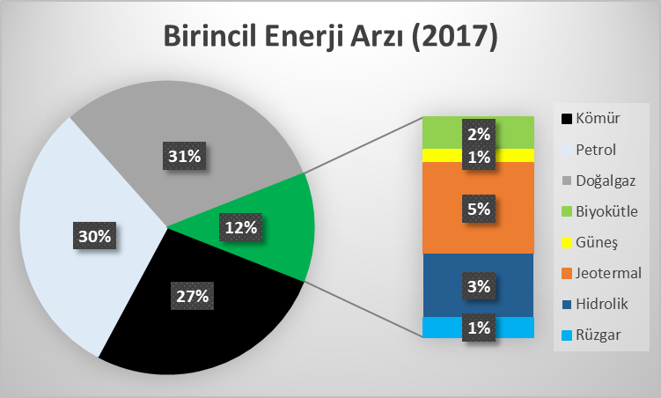
ENERJİ ARZI

Slide 17
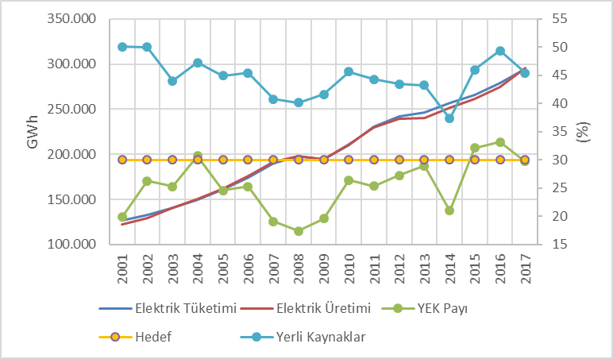
ELEKTRİK ENERJİSİ GELİŞİMİ
Kaynak: TEİAŞ, 2017.

Slide 18
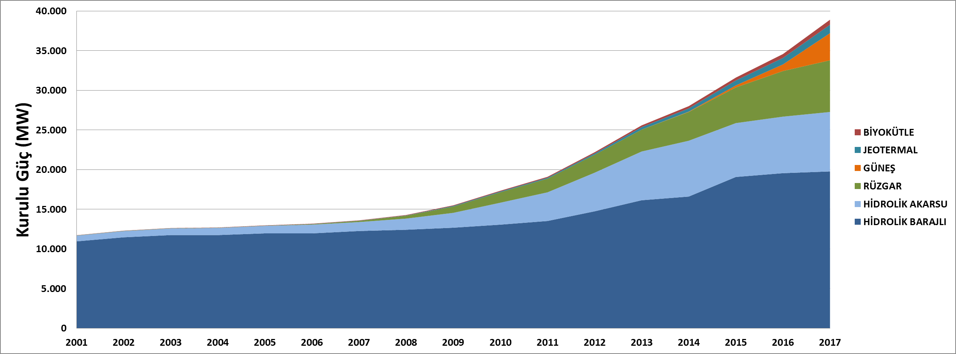
YENİLENEBİLİR ENERJİ KAPASİTE GELİŞİMİ
Kaynak: TEİAŞ, 2017.

Slide 19
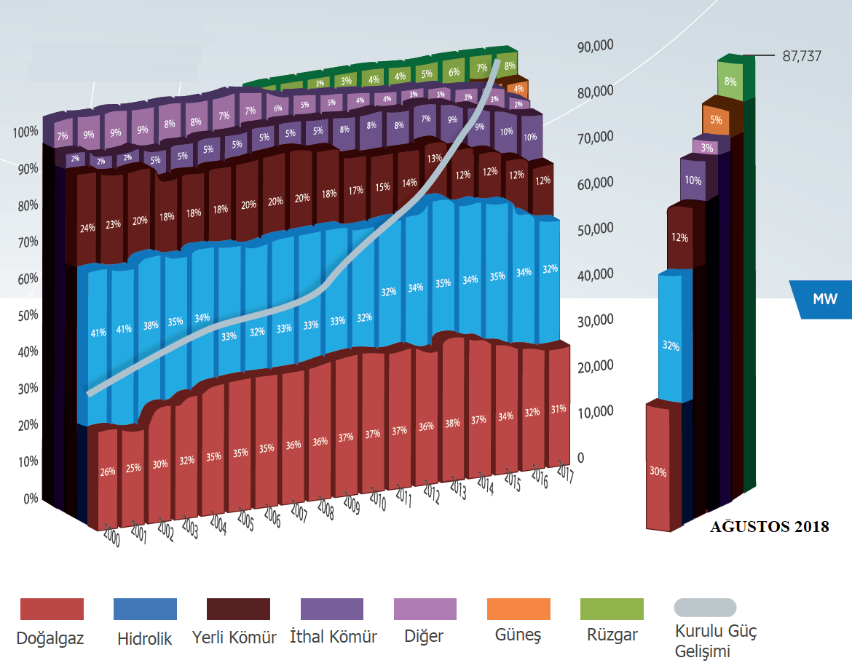
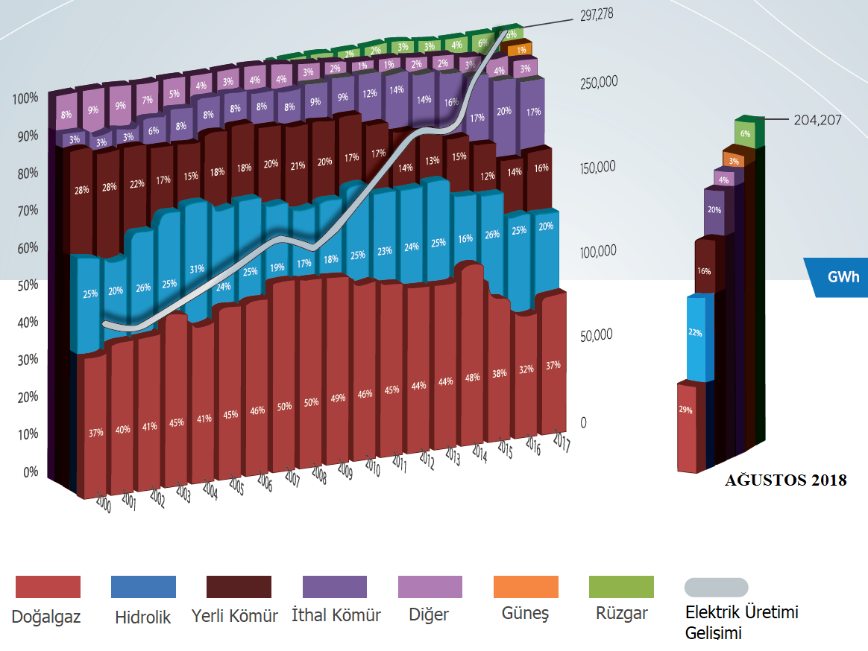
KAPASİTE GELİŞİMİ & ELEKTRİK ÜRETİMİ
Kaynak: Yatırım Rehberi, 2017.

Slide 20
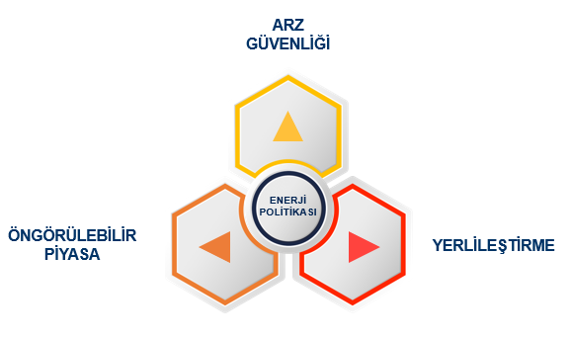
MİLLİ ENERJİ VE MADEN POLİTİKASI

Slide 21
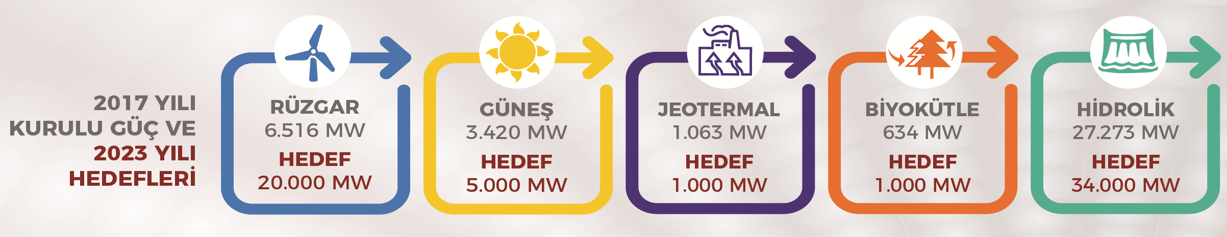
2023 YILI HEDEFLERİMİZ
2023’te Elektrik Üretiminin asgari % 30’u YEK

Slide 22
INDC POLİTİKALARI
2017
6.516 MW
2030
16.000 MW
RÜZGAR
2017
3.420 MW
2030
10.000 MW
GÜNEŞ
2017
27.273 MW
2030
Hidrolik Potansiyelin Tamamı
HİDROLİK
%21 Azaltım
Atıkların kullanımı

Slide 23
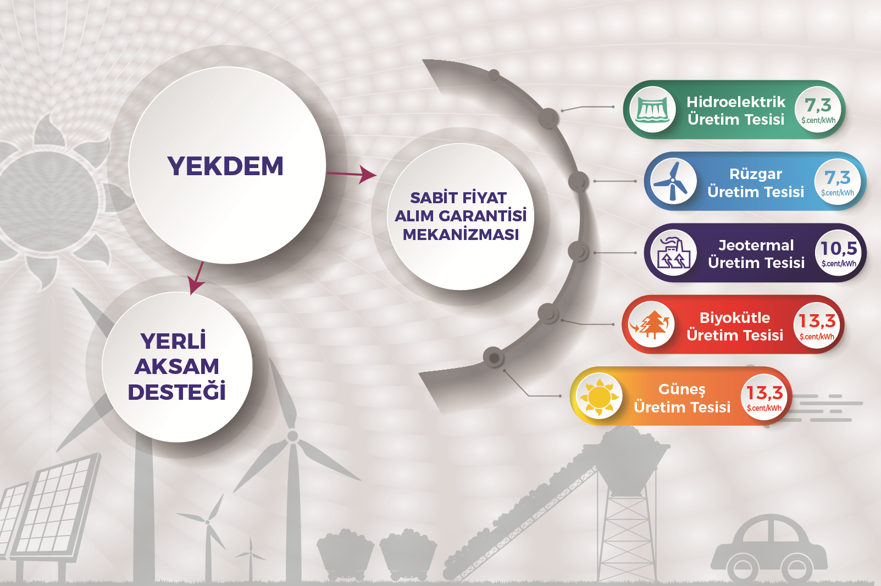
TEŞVİK MEKANİZMASI

Slide 24
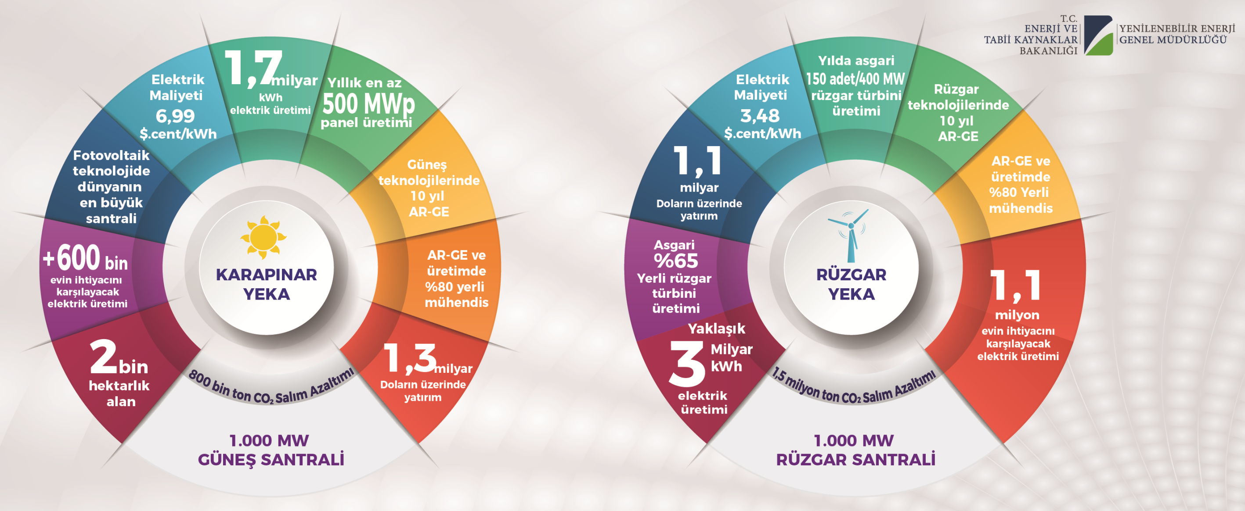
YENİLENEBİLİR ENERJİ KAYNAK ALANLARI

Slide 25
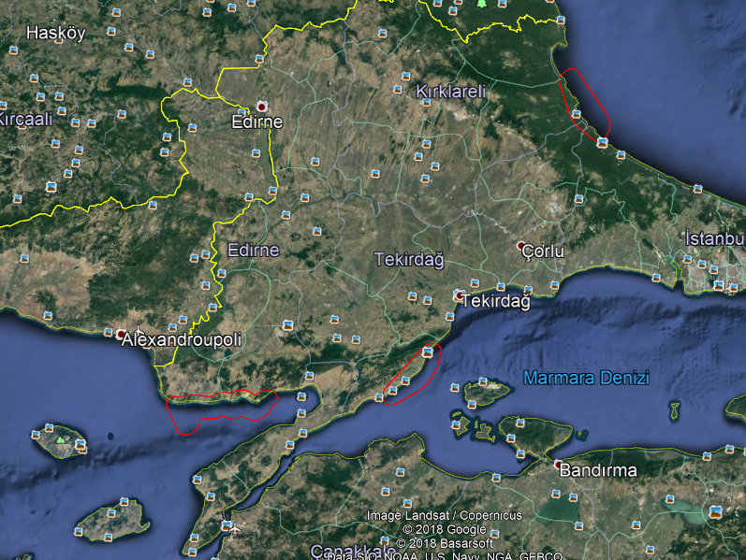
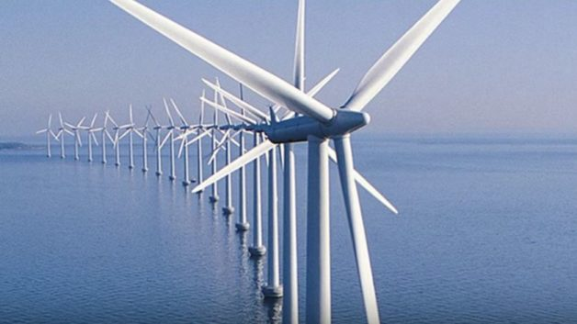
YENİLENEBİLİR ENERJİ KAYNAK ALANLARI
Gelibolu – Saros - Kıyıköy

Slide 26
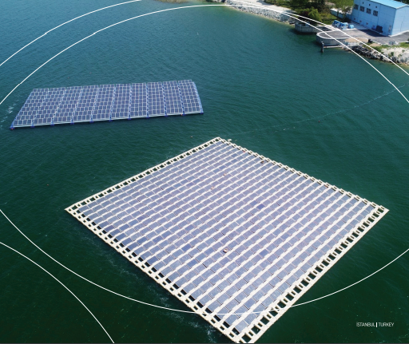
YENİLENEBİLİR ENERJİ KAYNAK ALANLARI
YEKA – GES – 2 Özellikleri:
Erzin/Hatay – 200 MW,
Viranşehir/Şanlıurfa – 300 MW,
Bor/Niğde – 500 MW
İhale başlangıç fiyatı : 6.5 ABD Doları/cent
31/01/2019 tarihine kadar yapılan başvurular

Slide 27
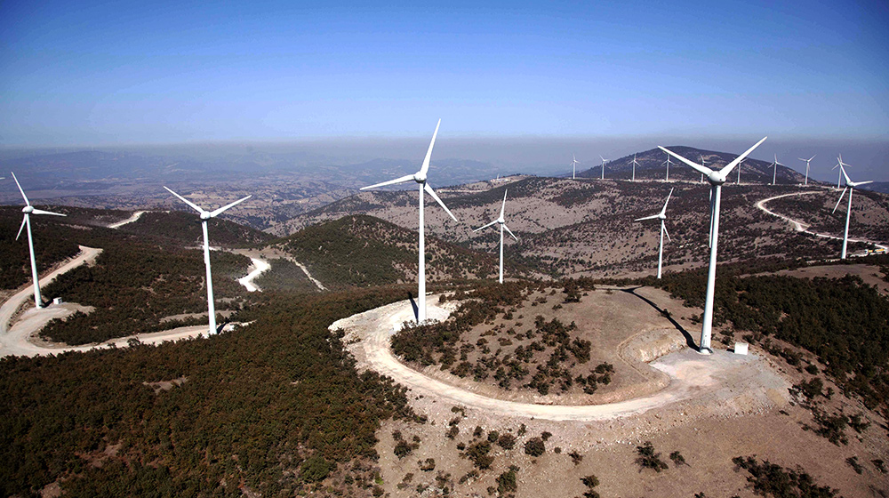
YENİLENEBİLİR ENERJİ KAYNAK ALANLARI
YEKA – RES – 2 Özellikleri:
Aydın – 250 MW
Balıkesir– 250 MW,
Çanakkale – 250 MW,
Muğla – 250 MW
İhale başlangıç fiyatı : 5.5 ABD Doları/cent
7/3/2019 tarihine kadar yapılan başvurular

Slide 28
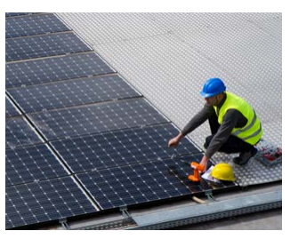
YENİLENEBİLİR ENERJİ İSTİHDAMI
- 16.600 kişi Güneş İklimlendirme
33.400 kişi PV
14.200 kişi Rüzgar
18.000 kişi Diğerleri

Slide 29

Belediyeler ve Üniversiteler İçin Yenilenebilir Enerji ve Enerji Verimliliği için Teknik Destek Projesi
Amaç:
1- Belediyeler ve Üniversitelerin YEK & EE alanlarında kapasitelerin arttırımı,
2- YEK & EE projelerine yönelik ihtiyaç analizleri, fizibilite çalışmaları ve etütlerinin yapılması,
İhale süreci devam etmektedir.

Slide 30
Belediyeler ve Üniversiteler İçin Yenilenebilir Enerji ve Enerji Verimliliği için Ekipman Alımı Projesi
 | Ekipman Türü | Faydalanıcı
1 | GES | Denizli Büyükşehir Belediyesi
2 | GES | Hatay Büyükşehir Belediyesi
3 | GES | Kahramanmaraş Büyükşehir Belediyesi
4 | GES | Malatya Büyükşehir Belediyesi
5 | GES | Şanlıurfa Büyükşehir Belediyesi
6 | HES | Trabzon Büyükşehir Belediyesi
7 | Su Pompası | GES kurulan tüm belediyeler ve Manisa Büyükşehir Belediyesi
8 | Elektrikli Otobüs | Ankara Büyükşehir Belediyesi
İhale süreci devam etmektedir.

Slide 31

IRENA Internship Programme
IRENA Scholarship Programme

Slide 32
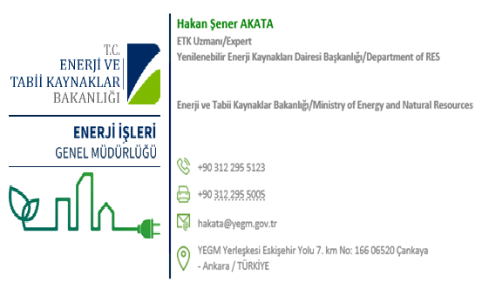
Daha Çok Yerli Daha Çok Yenilenebilir
Teşekkür Ederim…

